Slide 1

KÍNH CHÀO
THẦY CÔ VÀO CÁC BẠN

Slide 2

TỔ 1
-Hà Thy
-Lệ Quyên
-Thủy Tiên
-Anh Thư
-Hạo Nhiên
-Chính Nghĩa
-Bảo Thy
-Hoàng Oanh
-Anh Tuyên
-Bảo Nam
-Khánh Linh

Slide 3

1.Các cách sử dụng và bảo vệ đất trồng

Slide 4
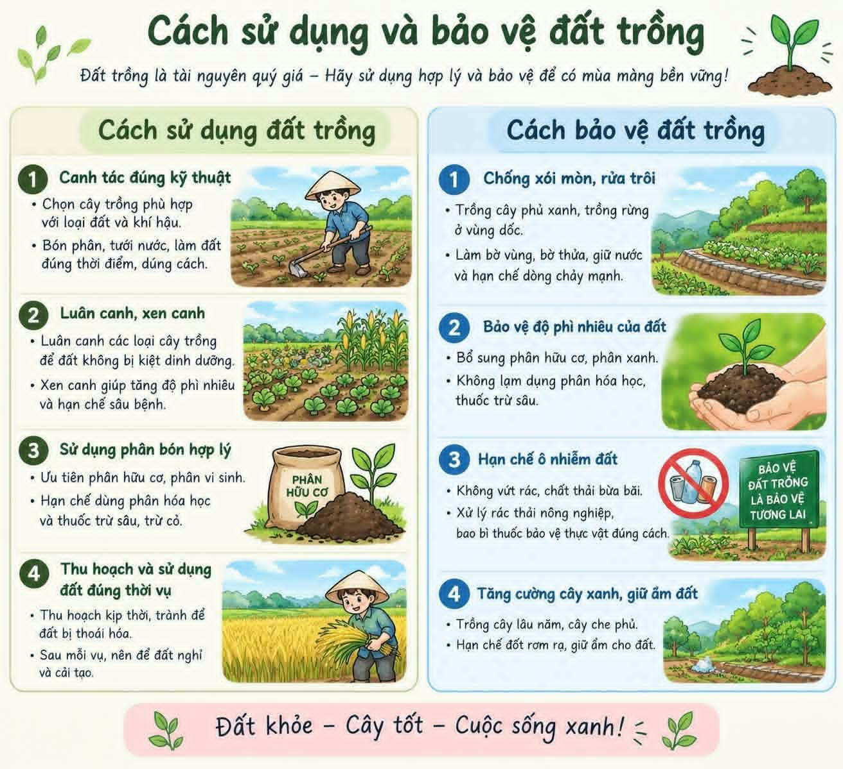

Slide 5
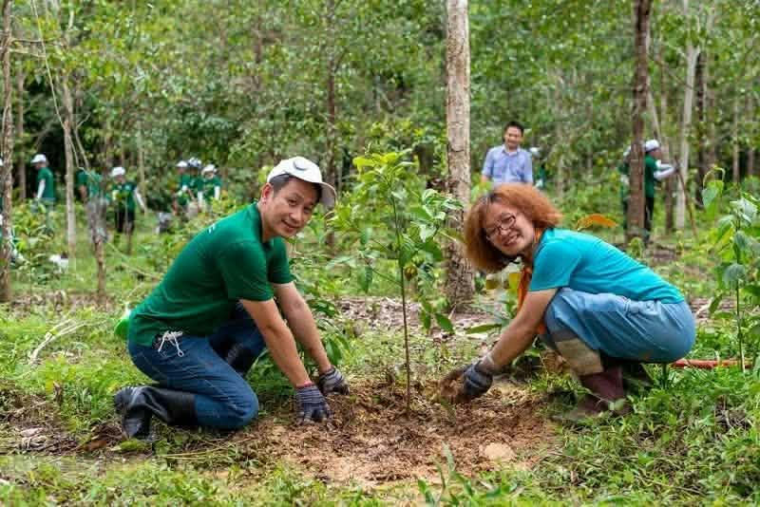
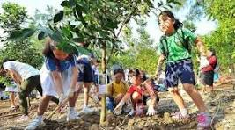
Một số hành động bảo vệ đất trồng cụ thể

Slide 6
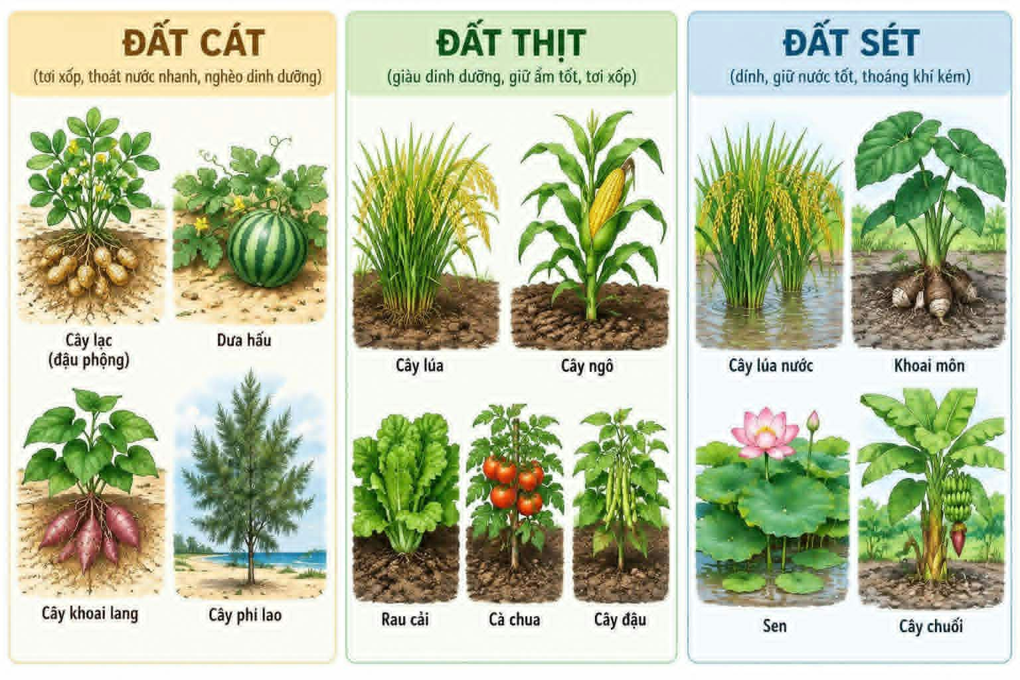
2.Một số loại cây trồng trồng được trong đất trồng sau:

Slide 7
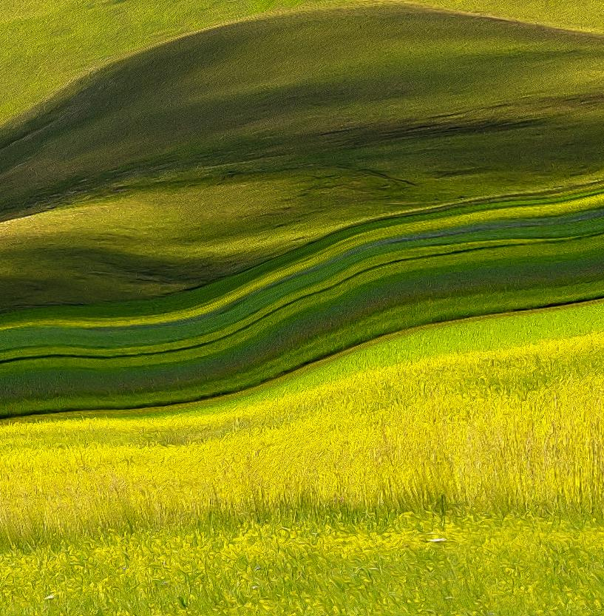
3.Luân canh
• Khái niệm: Là việc gieo trồng luân phiên các loại cây trồng khác nhau trên cùng một diện tích đất theo trình tự thời gian (theo mùa vụ hoặc theo năm).
• Ví dụ: Vụ Đông Xuân trồng lúa, vụ Hè Thu trồng ngô, vụ Mùa trồng rau màu.
• Tác dụng: Giúp cân bằng chất dinh dưỡng trong đất, phá vỡ vòng đời của sâu bệnh, cỏ dại, từ đó giảm trừ sâu bệnh hại mà không cần lạm dụng thuốc bảo vệ thực vật.

Slide 8
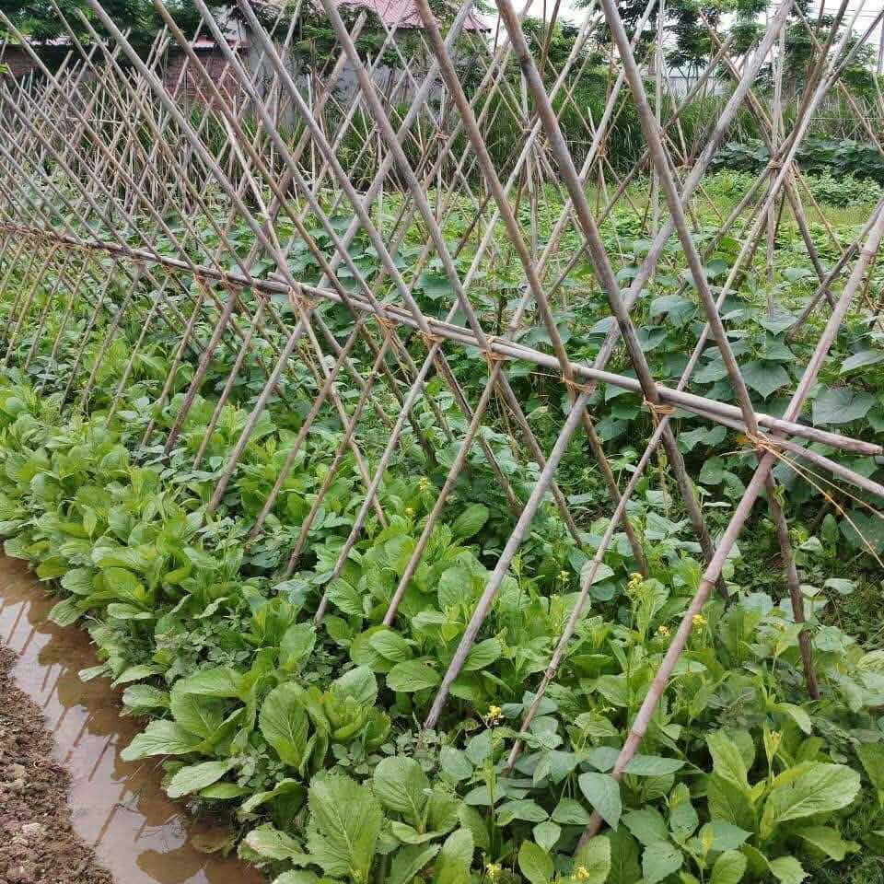
2. Trồng xen canh
• Khái niệm: Là phương thức trồng hai hay nhiều loại cây khác nhau trên cùng một diện tích đất vào cùng một thời điểm hoặc gần cùng thời điểm để tận dụng không gian, ánh sáng và dinh dưỡng.
• Ví dụ: Trồng xen giữa cây ưa sáng ở trên và cây ưa bóng ở dưới (như ngô trồng xen với đậu).
• Tác dụng: Tăng hệ số sử dụng đất, tận dụng tối đa nguồn sáng và dinh dưỡng, đồng thời hạn chế cỏ dại và sâu bệnh.

Slide 9
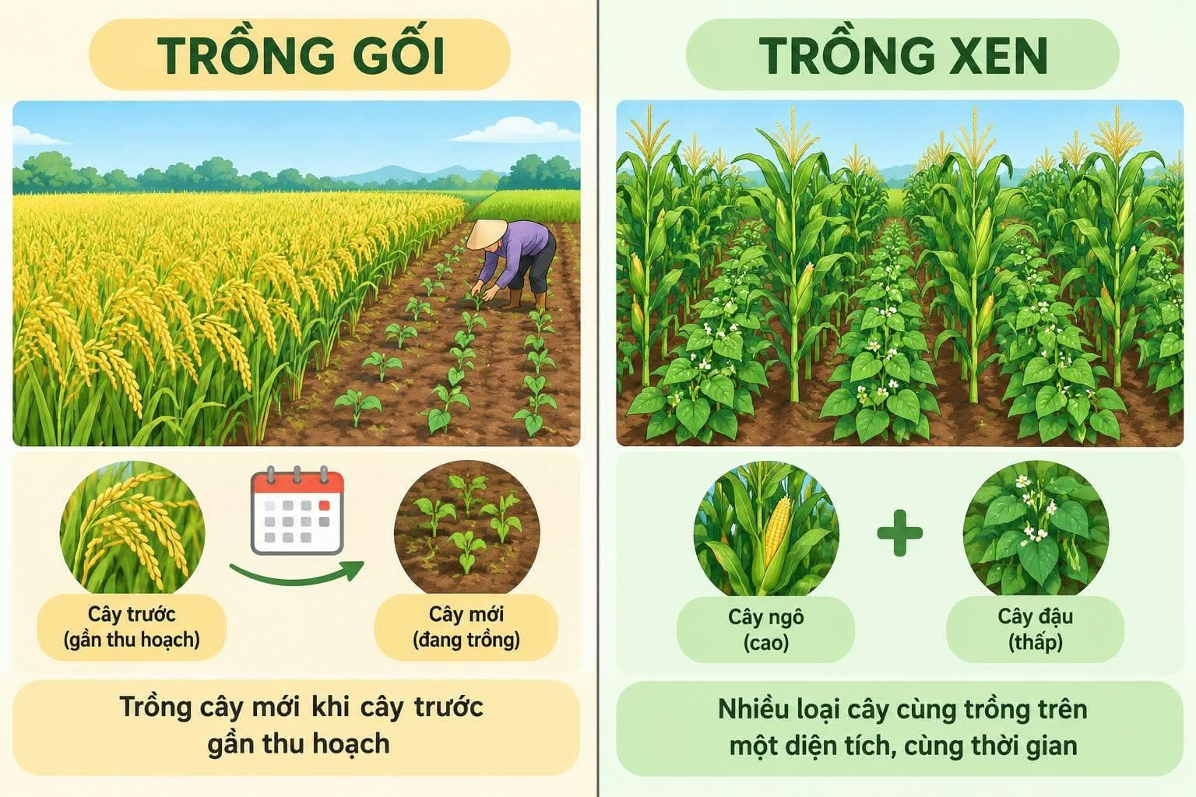
3. Trồng gối vụ (Gối)
• Khái niệm: Là hình thức gieo trồng cây tiếp theo ngay trên diện tích đất đó khi vụ cây trước sắp được thu hoạch (chưa thu hoạch xong đã gieo trồng vụ sau), chứ không đợi thu hoạch xong mới làm đất trồng mới.
• Ví dụ: Trồng khoai lang hoặc rau màu ngay dưới chân ruộng ngô trước khi thu hoạch ngô khoảng 15–20 ngày.
• Tác dụng: Rút ngắn thời gian giữa các vụ, tăng vụ gieo trồng trong năm và tận dụng tối đa thời tiết thuận

Slide 10
TRẢ LỜI CÂU HỎI NGẮN

Slide 11
1) nêu các cách sử dụng và bảo vệ đất trồng
Câu 1:

Slide 12
2) kể tên 1 số loại cây trồng thích hợp với từng loại đất sau: đất cát, đất thịt, đất sét
Câu 2:

Slide 13
3) giải thích lương canh trồng sen trồng gối là phương pháp gì
Câu 3:

Slide 14


